Slide 1



DANS LES BRAS DES VENTS
EN QUATRE SAISONS
*****
Marcelle Betbeder

Slide 2
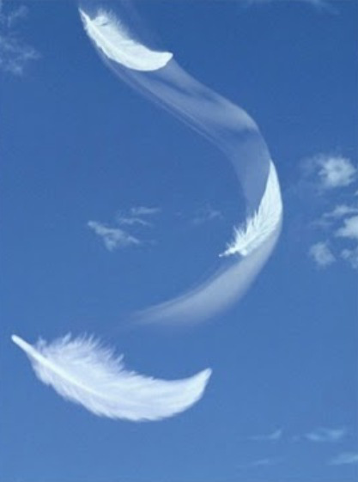
J’ai rêvé qu’un zéphyr tendre et doux me prenait dans ses bras,
Me déposait sur un lit de moelleux nuages clairs
Et m’emportait loin, très loin dans le temps,

Slide 3
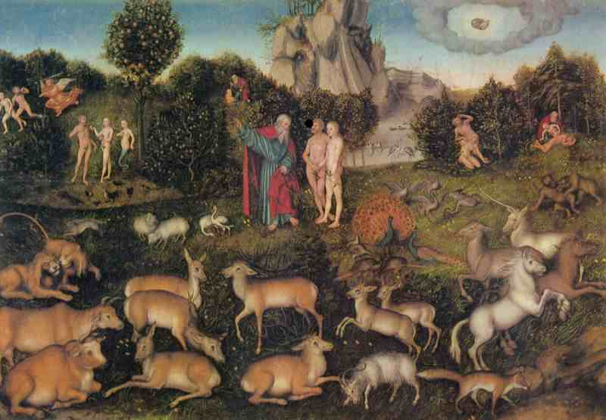
Vers des terres vierges à la nature intacte.
J’y ai retrouvé la genèse de notre aventure humaine,
La naissance d’un monde purgé de toute pourriture.

Slide 4

J’ai rêvé qu’un siroco à la fois violent, impétueux, passionné
M’emportait consentante vers des champs plaisirs satisfaits.
La terre avait changé … déjà.

Slide 5
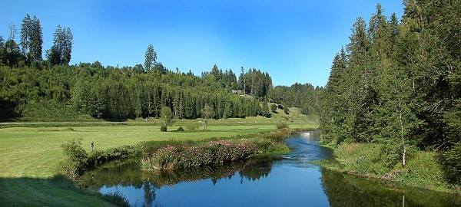
Perdue la luxuriance des forêts, la moiteur des sous-bois,
La splendeur des plaines, le roucoulement des sources claires et pures,
Le chant des oiseaux.

Slide 6
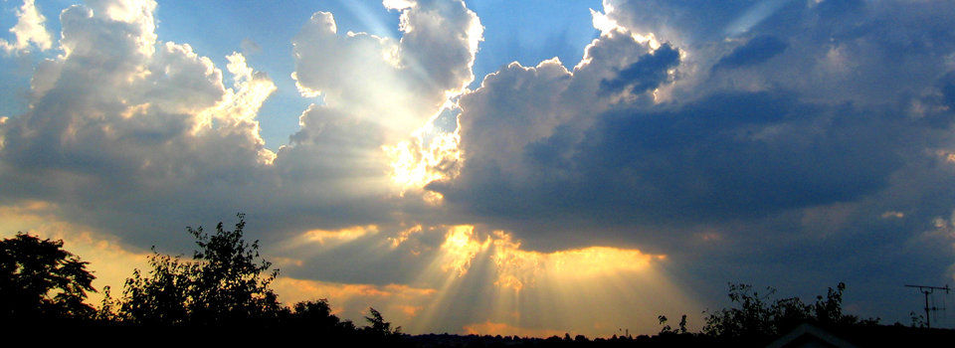
J’ai rêvé qu’un vent d’autan câlin et moqueur à la fois
Me chahutait et y prenait plaisir.

Slide 7
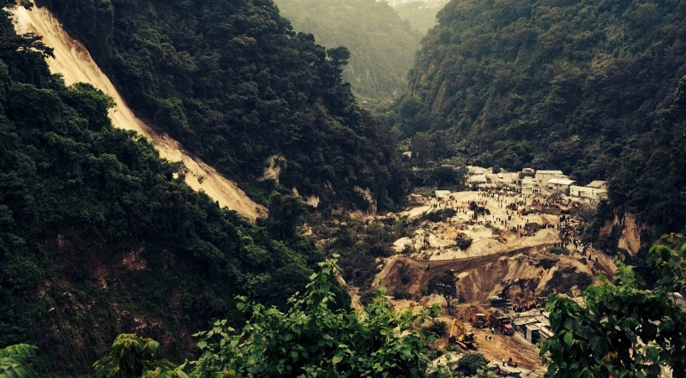
Quoi … ? Que s’était-il donc passé depuis mon dernier voyage.
Une abomination, un massacre à la tronçonneuse,
Une floraison malsaine de villes puantes aux mœurs dégénérées.

Slide 8
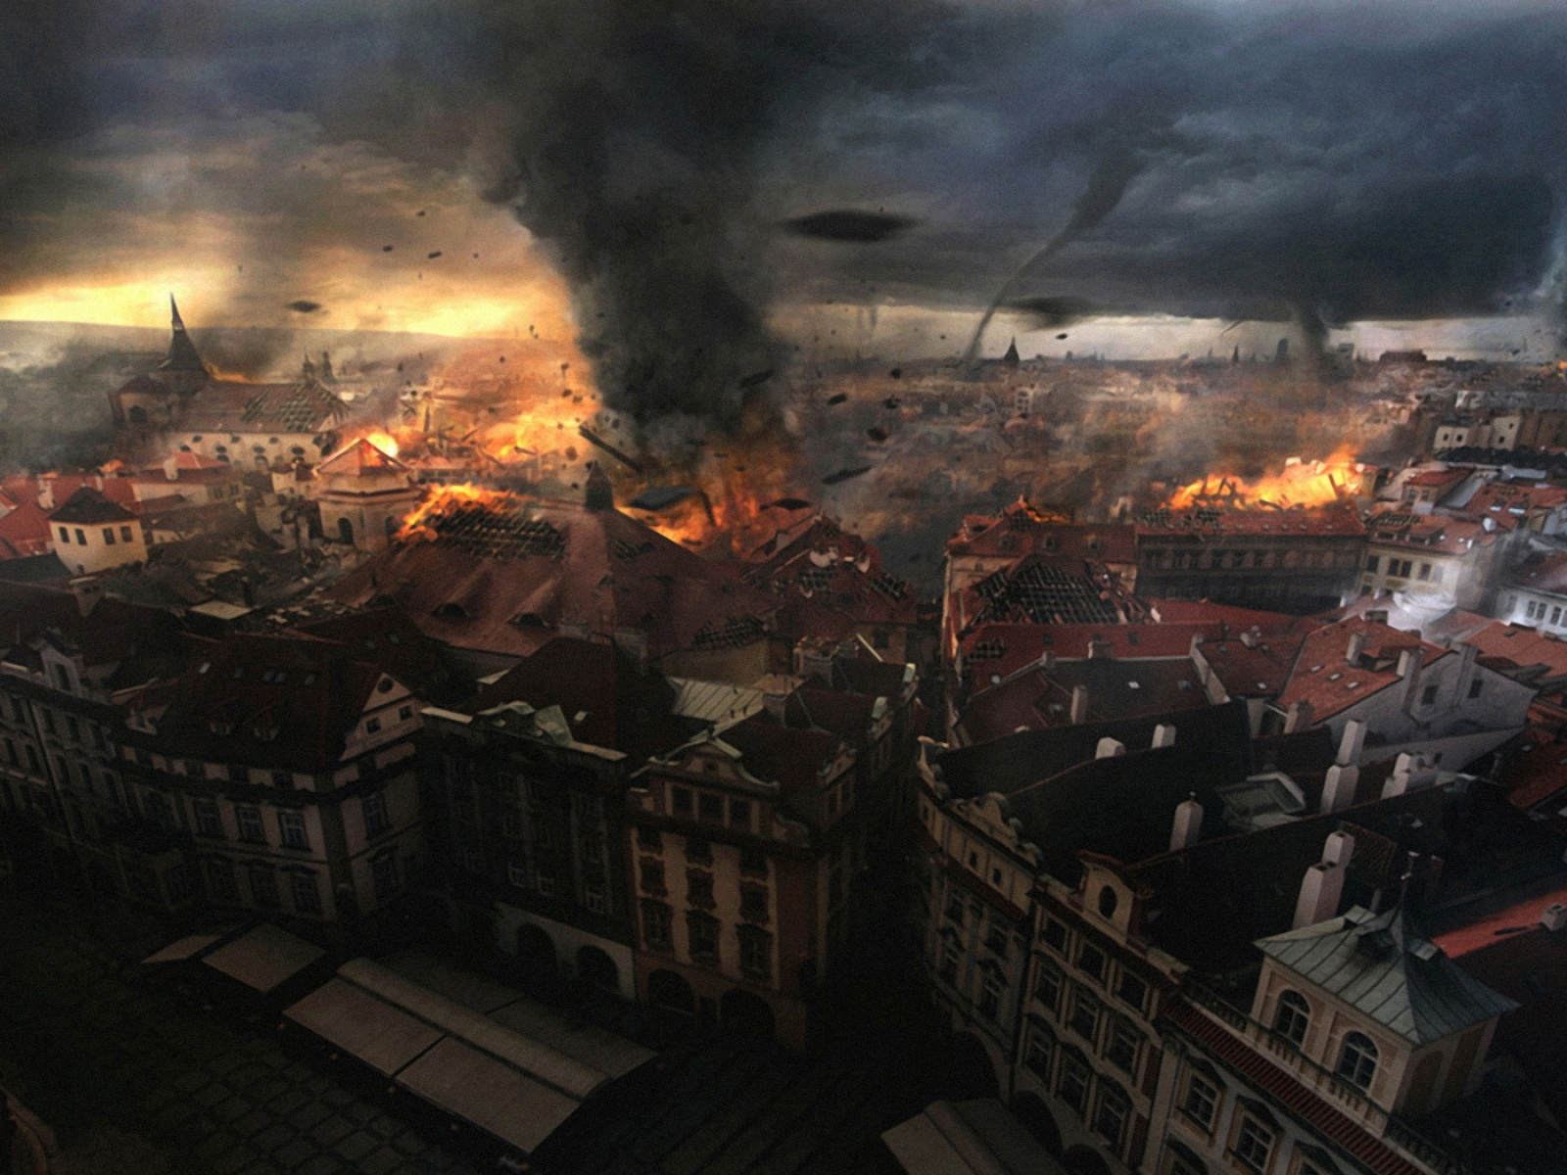
J’ai rêvé qu’un noroît méchant, brutal, voulait briser mes rêves.
Ils le furent, guerres et attentats, famine, maladie,
Il ne restait rien, juste un brin d’espérance en la conscience de l’homme.

Slide 9
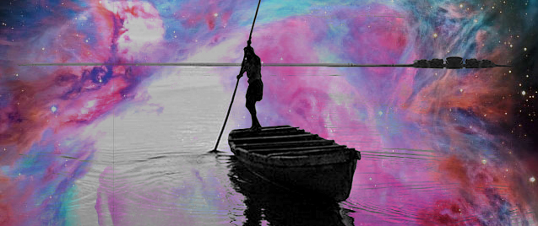
Et j’ai vu le Passeur de la Mort , l’Ankou*,
Qui enfin allait me délivrer de mon enveloppe charnelle
Et m’emporter sur sa barque maudite,
Afin que j’oublie cet abominable rêve.
Marcelle Betbeder- décembre 2015
*L’Ankou : En Bretagne, Passeur des âmes vers le grand Océan de l'Ouest,
l'Ankou attend dans sa Barque de Nuit les âmes des trépassés

Slide 10
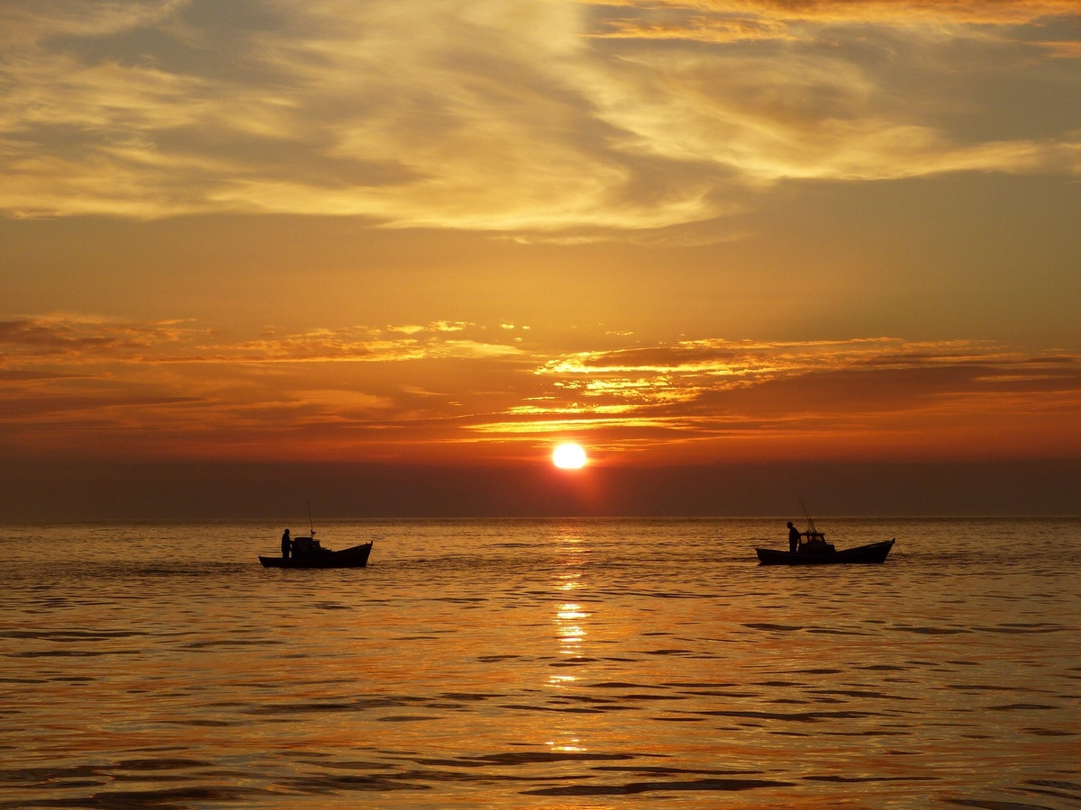
TI'MERE
Dans ma vie, j'ai croisé peu d’êtres exceptionnels
Dont tu fais partie, Je suis très fière d'être ton amie
A travers tes poésies, j'ai appris à te connaitre, âme
De grande sensibilité, grande générosité de cœur
Femme d’empathie, avec un caractère bien planté
Tu m'as séduite, je venais de croiser une Grande dame
Par ton courage et ta ténacité, nous donne des leçons
Ne jamais baisser les bras, la vie est un éternel combat
Les tiens tu les as mené avec bravoure, en gagnante
Le dernier tu ne l'as pas perdu, la barque de l'Ankou
T'emmène tout droit au paradis blanc, comme les pages
De tes écrits indélébiles dans nos âmes et nos cœurs
Bon voyage grande dame
CHRYS@CK
Marcelle
Ma douce ma belle et tendre amie
Petite sœur de cœur muse de la poésie
Tu nous as tant charmés ébloui par tes écrits
Dame incomparable fée inégalable de l’esprit
Aujourd’hui tu rends les armes
Petit soldat tenace dure au combat
Tu portais vaillamment l’estoc avec tes frêles bras
A l’assaut du monstre que je ne dénommerai pas
Femme libre érudite exemplaire
Magicienne des mots de la rime et des vers
A travers tes récits extraordinaires voire imaginaires
Nous restions restons resterons admiratifs et fiers
Marcelle divine poétesse tu nous laisses
Le cœur lourd l’esprit en détresse
Ta plume caresse ton amitié forteresse
Resteront gravées en nos âmes sans qu’il n’y ait de cesse
Esy
Manuel

Slide 11
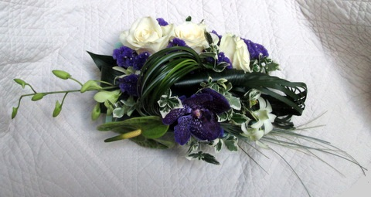

CREATION ESYRAM –CHRYSANGE
EN HOMMAGE
A NOTRE AMIE
MARCELLE
De tout cœur
Avec la famille de
Notre regrettée Marcelle
Repose en paix

